Slide 1

МАРКЕТИНГ
Дёмкин Артём
Группа: 21ИСС1
Преподаватель: Матвеев Филипп Сергеевич

Slide 2


Slide 3
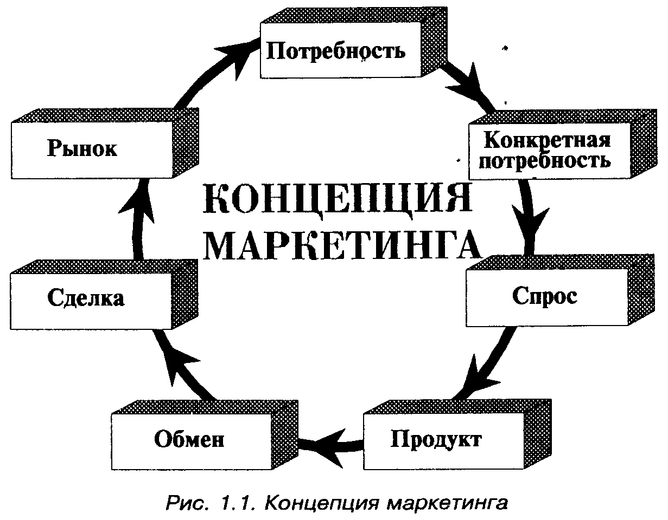
Концепт

Slide 4
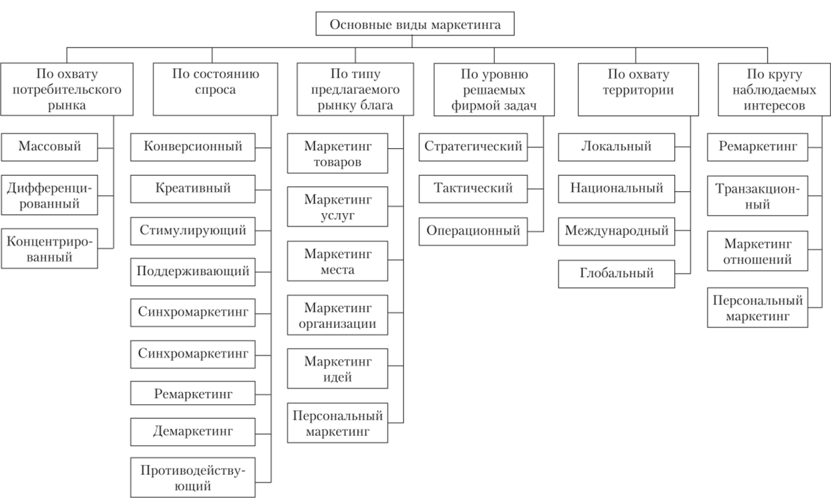
Маркетинг виды

Slide 5
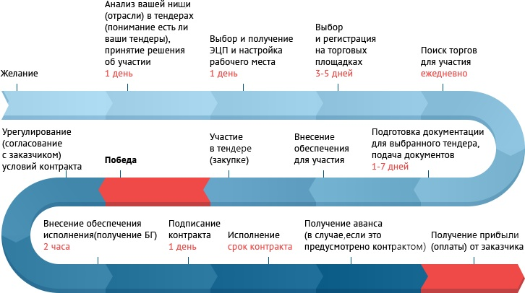
Продажа вашей программы

Slide 6
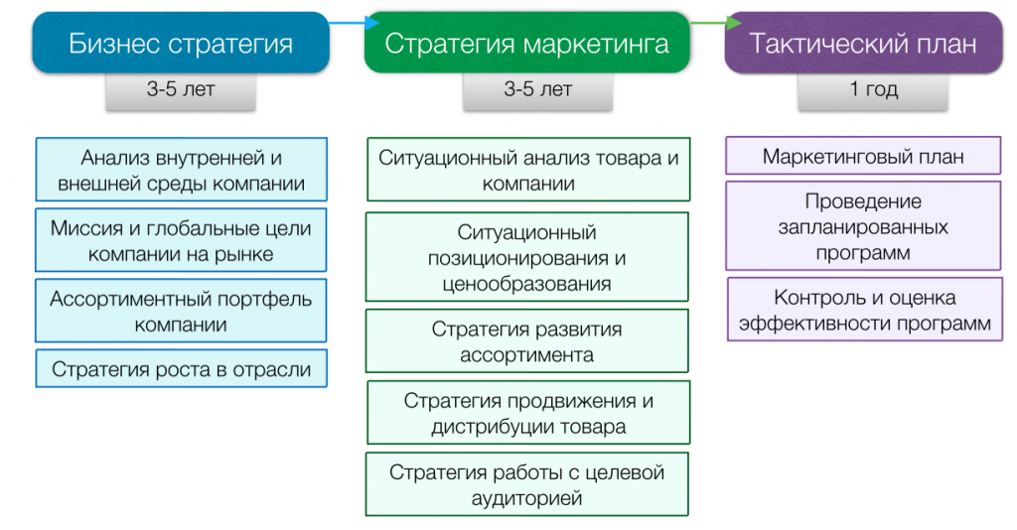
План действий

Slide 7
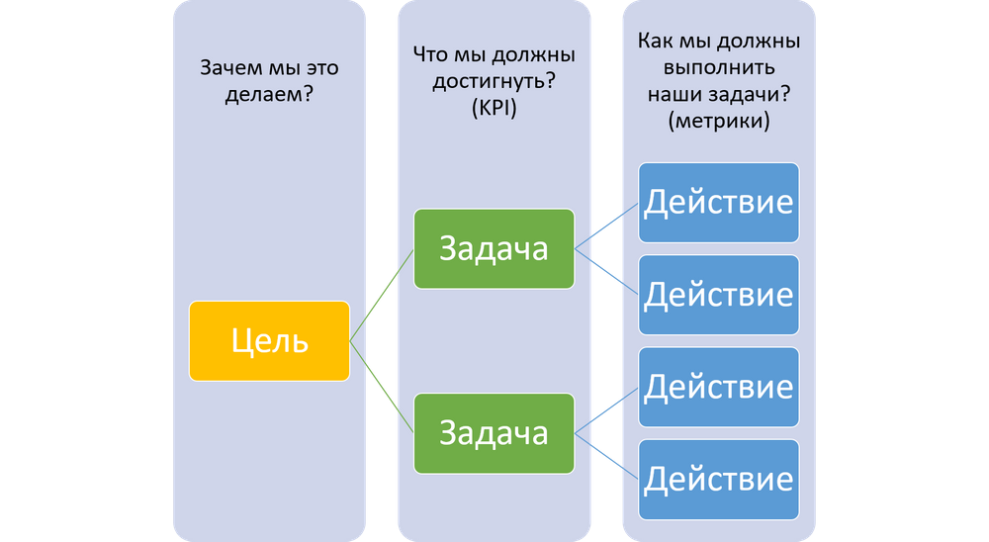
Как выполнять действия

Slide 8
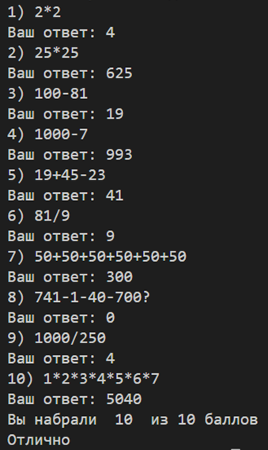
Наш тест по математике

